Slide 1
EVIDENCE-BASED PERSONAL ANALYTICS
LoL AI 분석 플랫폼
증거 기반 개인 전적 분석 — 구현된 기능과 향후 방향
2026. 07. 21
Notes:
인사. 한 줄 요약: 전적 사이트가 보여주는 '숫자'가 아니라, 그 숫자의 '근거'를 보여주는 개인 분석 플랫폼을 만들고 있습니다. 오늘은 구현된 기능과 앞으로의 방향을 10분간 소개. (30초)

Slide 2
FEATURES
한 경기의 흐름과 반복되는 플레이를 함께 본다
경기 단위 분석
누적 플레이 분석
타임라인과 주요 사건 요약
데스 비용·리드 전환 등 플레이 지표
미니맵 스냅샷과 킬·오브젝트 로그
분석 근거와 신뢰도 표시
역할·챔피언별 경기 기록
반복되는 사망 위치와 시간대
대표 경기와 평소 대비 변화
계산된 근거를 바탕으로 AI 요약
Notes:
문제의식: 전적 사이트는 결과 숫자만 나열하고, 코칭 콘텐츠는 근거 없이 단정. 우리는 반대로 — 말할 수 있는 것(관측)과 추측(가설)을 구조적으로 분리하고, 모든 주장에 근거 ID를 답니다. (1분)

Slide 3
ARCHITECTURE
데이터 파이프라인 — 숫자는 규칙이, 서술은 AI가
Riot API
PostgreSQL
분석 엔진
AI 리포트
웹 UI
경기·타임라인 수집
레이트리밋·캐시
▸
원본 JSONB 보존
+ 정규화 테이블
▸
지표 11종·에피소드
프로필·패턴 (규칙 계산)
▸
Gemini는 서술만
숫자·근거 강제 검증
▸
Next.js
복기 화면·프로필
설계 원칙
모든 수치·패턴은 규칙 코드가 계산 — LLM은 새 숫자를 만들 수 없음 (환각 통제 + 비용 절감)
원본 JSONB 보존 + 지표 버전 관리 — 공식이 바뀌면 재수집 없이 전체 재계산
Docker Compose 로컬 스택 (FastAPI · Next.js · PostgreSQL 16) — 자동 회귀 테스트 통과 유지
Notes:
아키텍처는 단순한 5단계 파이프라인. 핵심 설계 결정 2가지 — (1) 숫자는 전부 규칙 코드가 계산하고 LLM은 서술만, (2) 원본 데이터를 보존하고 지표에 버전을 달아 공식 변경 시 재계산 가능. (1분)

Slide 4
FEATURES 1/4
경기 복기 — 습관과 초반 흐름을 수치화
데스 코스트
스로우 인덱스
골드 리텐션
내 데스 90초 안에 넘어간
오브젝트·골드 손실
유리할 때(+1000g)
죽어서 흐름을 내준 정도
킬 골드를 아이템으로
바꾸기 전에 잃는 습관
갬블러 지수
한타 지속력
데스 가속
고립 데스·딥다이브 등
고위험 스타일 신호
교전 중 이탈/유지가
딜 지분에 남긴 흔적
한 번 죽은 뒤
연쇄 데스로 무너지는 패턴
+ 10분 자원 우세도 · 초반 교전 영향력 · 체력 압박 참고 신호
오브젝트 준비 · 리드 전환 · 변곡점 · 킬/데스 히트맵
Notes:
경기 하나를 열면 나오는 것들. 일반 KDA가 아니라 습관을 수치화 — 예: 데스 코스트는 '내가 죽어서 팀이 실제로 뭘 잃었나'를 오브젝트 귀속으로 계산. 위험·스타일 신호는 실력 점수와 분리 표기. (1분 30초)

Slide 5
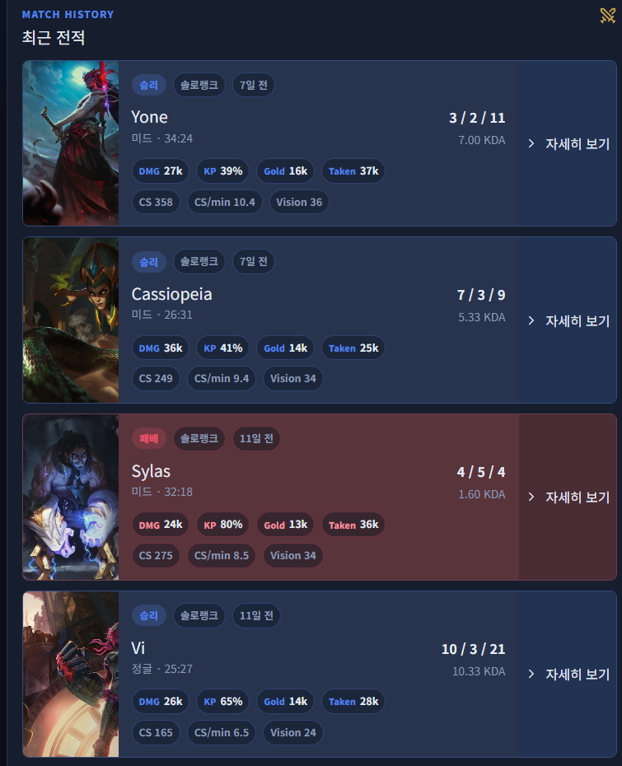
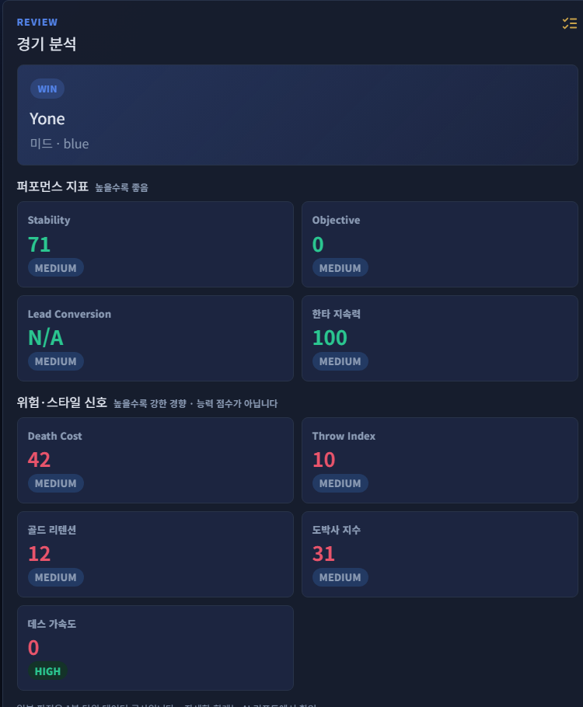
SCREENSHOT
실제 화면 — 전적 리스트와 경기 복기
승/패 컬러 매치 리스트 — 챔피언·KDA·딜·시야 한눈에
경기 복기 — 퍼포먼스 지표와 위험·스타일 신호 분리 표기
Notes:
실제 서비스 화면. 왼쪽은 op.gg처럼 승패 색으로 구분되는 전적 리스트, 오른쪽은 경기 복기 화면 — 퍼포먼스 지표와 위험·스타일 신호가 분리 표기되는 걸 보여주세요. (30초)

Slide 6
FEATURES 2/4
에피소드 엔진 — '그 데스가 비쌌는가'를 계산
한타 클러스터링
킬·어시를 시간(≤20초)+거리(≤3500u)로 묶어 교전 단위 복원 — 위치 결측 시 신뢰도 라벨
오브젝트 ↔ 데스 귀속
용·바론이 살아있는 시간창에서, 내 데스 90초 내 상실만 연결 — 오브젝트 하나는 한 번만 계산
데스 부검
'분석 가능한 데스' 분모를 명시 — 전체 데스가 아니라 판정 가능한 데스만으로 비율 산출
크로스 매치 패턴
최근 N경기에서 반복되는 습관을 규칙으로 발굴 → 근거 경기 ID와 함께 제시
Notes:
지표의 신뢰도를 만드는 밑단. 예전엔 데스 4번에 용 1마리를 4번 중복 과금했는데, 에피소드 엔진이 1:1 귀속으로 고침. '분석 가능한 데스'라는 정직한 분모가 포인트. (1분)

Slide 7
FEATURES 3/4
개인 프로필 — 한 판의 기복이 아닌 경향
5차원 성향 프로필
대표 경기 자동 선정
초반 성장력
대표 경기
자원 전환력
내 평소 성향과 가장 가까운 판 — 복기 시작점
위험 관리
최고 경기
오브젝트 준비도
데이터 커버리지 우선 + 최고 평균 — 강점 확인
교전 기여
편차 경기
최근 경기 가중(반감기 14일) + 표본 수축 보정
코호트 퍼센타일은 '로컬 표본 기준' 명시 (과대 해석 차단)
평소와 가장 달랐던 판 — '최악'이 아니라 '달랐던'
Notes:
'한 판은 실력이 아니다'를 시스템으로 구현. 5차원 프로필은 최근성 가중과 수축 보정으로 과대해석을 막고, 프로필과 같은 공식으로 대표/최고/편차 경기를 자동 선정해 복기 진입점을 만들어 줍니다. (1분)

Slide 8
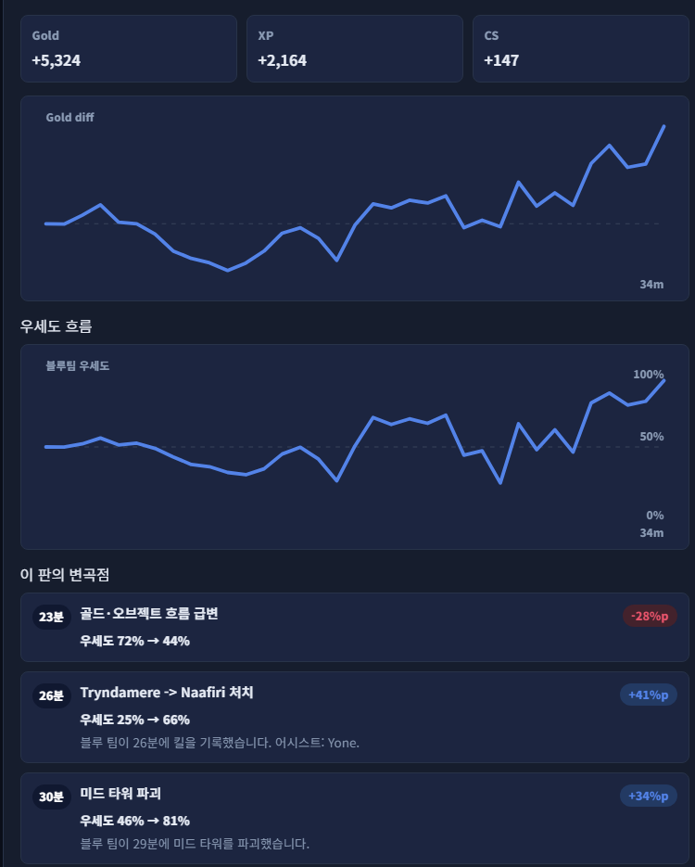
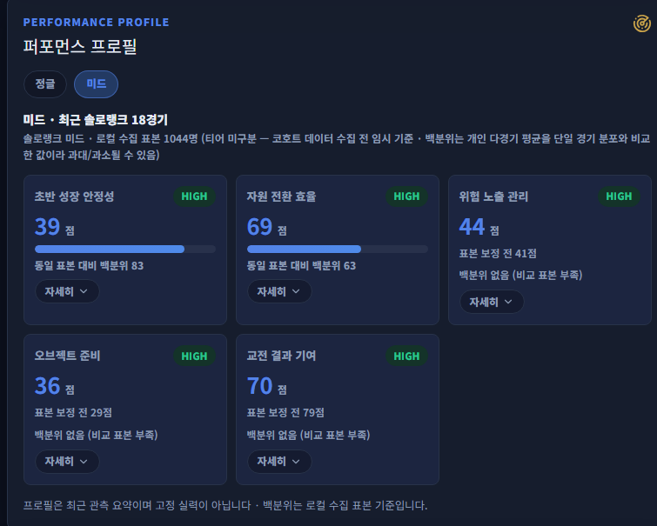
SCREENSHOT
실제 화면 — 성향 프로필과 우세도 복기
5차원 성향 프로필 — 수축 보정·백분위·표본 라벨
골드 격차 · 우세도 흐름 · 이 판의 변곡점 타임라인
Notes:
왼쪽은 개인 성향 프로필 — 점수마다 표본 보정과 백분위 기준이 라벨로 붙습니다. 오른쪽은 경기 흐름 — 우세도 곡선과 변곡점이 '몇 분에 무슨 일이 흐름을 바꿨나'를 짚어 줍니다. (30초)

Slide 9
FEATURES 4/4
AI는 계산된 근거를 복기할 문장으로 바꾼다
계산된 근거
AI 해석
복기 화면
지표 · 이벤트 · 미니맵
신뢰도와 한계
▸
반복 패턴을 요약하고
근거가 있는 피드백을 작성
▸
관찰 · 개선 제안
다음 리플레이 질문
AI 리포트가 쓰이는 곳
경기 상세 — 주요 사건마다 상황과 손해 가능성을 설명
누적 리포트 — 최근 경기에서 반복되는 강점과 약점을 요약
복기 질문 — 리플레이에서 다시 확인할 장면을 제안
AI 응답이 없어도 같은 지표와 규칙 리포트를 그대로 제공
Notes:
LLM에게 '거짓말하지 마'라고 부탁하는 게 아니라, 거짓말이 통과할 수 없는 구조를 만들었습니다. 근거 ID 강제 + 숫자 존재 검증(한글 숫자 표기까지). 검증 실패 시 규칙 기반 리포트로 폴백하므로 서비스는 항상 동작. (1분 30초)

Slide 10
DATA & ML
매 분의 경기 상태로 그 시점의 승리 가능성을 학습한다
실제 경기의 모델 예상 승률
모델은 이렇게 학습한다
01 매 분 스냅샷
골드 · XP · CS · 타워 · 오브젝트
02 최종 승패 연결
각 시점에 그 경기의 최종 결과를 라벨로 부여
03 경기 단위 검증
같은 경기의 분 데이터가 학습과 테스트에 섞이지 않게 분리
04 분당 승률 출력
미래 프레임 없이 해당 분까지의 정보로 예측
현재 모델은 실험 단계이며 성능 게이트를 아직 통과하지 못했습니다.
그래프는 기능 검증용 실제 저장 경기 예시입니다.
실제 저장 경기 예시 · 0분부터 경기 종료까지
Notes:
ML은 파이프라인 자체가 산출물. 수집기를 만들어 55→550경기로 늘렸고, 로지스틱 모델이 수제 휴리스틱을 log loss와 캘리브레이션에서 이기기 시작 — 하지만 게이트(모든 지표 승리)를 통과할 때까지 교체하지 않습니다. '모델이 아직 못 이긴다'는 결론도 그대로 보고. (1분 30초)

Slide 11
확장 기능
선택형 로컬 수집 — 경기 후 분석을 더 세밀하게
게임 감지
로컬 버퍼
경기 종료 후 업로드
전적 대조
게임 시작을 감지하고
1초마다 상태를 확인
▸
체력·골드·이벤트를
내 PC에 임시 저장
▸
전송이 끊겨도 이어서 업로드
같은 경기는 중복 저장하지 않음
▸
Riot ID와 시작 시각으로
내 전적에 자동 연결
사용자가 직접 켜는 선택 수집
경기 중에는 분석·조언을 표시하지 않고, 본인 게임만 수집
분석 근거 보강
초 단위 체력·골드 변화로 위험 구간과 사망 전후 흐름을 더 세밀하게 복기
가볍게 실행
게임 PC에서 실행하는 가벼운 단일 프로그램
Notes:
이번 주 완성. Riot 공식 API에는 없는 '경기 중 초단위 데이터'를 내 게임에 한해 수집하는 로컬 프로그램. 경기 중에는 아무것도 보여주지 않는 수집 전용(정책 준수). 업로드는 멱등이라 재시도 안전, 끝나면 저장된 전적과 자동 대조. 이제 제 PC에 설치해 실사용 수집 시작. (1분)

Slide 12
ROADMAP
향후 방향
1
역할별 플레이 분석 확장
탑·정글·미드·원딜·서포터마다 다른 역할과 판단 기준으로 지표를 분리
2
지표 신뢰도 높이기
패치·티어·챔피언 상성별 기준값을 쌓고, 리플레이 검증으로 점수와 신뢰도를 보정
3
분당 승률 모델 개선
더 다양한 경기로 학습하고, 검증 기준을 통과한 모델만 서비스에 반영
4
리플레이 분석 확장
미니맵에서 10인 위치와 시야를 추출해 주요 장면의 판단 근거를 보강
1분
11종
근거
경기 후
승률 예측 단위
경기 지표
AI 입력 원칙
분석 범위
Notes:
앞으로: (1) 모델이 게이트를 이기면 교체 — 라이브 데이터가 피처가 됩니다. (2) 티어 라벨 코호트. (3) 가장 큰 차별화인 리플레이 CV — 피할 수 있던 데스 판정. (4) 하이라이트 쇼케이스. 마무리: 증거 없이는 말하지 않고, 모델은 이길 때만 채택한다는 원칙으로 계속 갑니다. 감사합니다. (1분)

